Slide 2
Unidad 2 : Dos Mundos Hacen Historia
Capitulo 6: La Fundación del Sistema Colonial

Slide 3
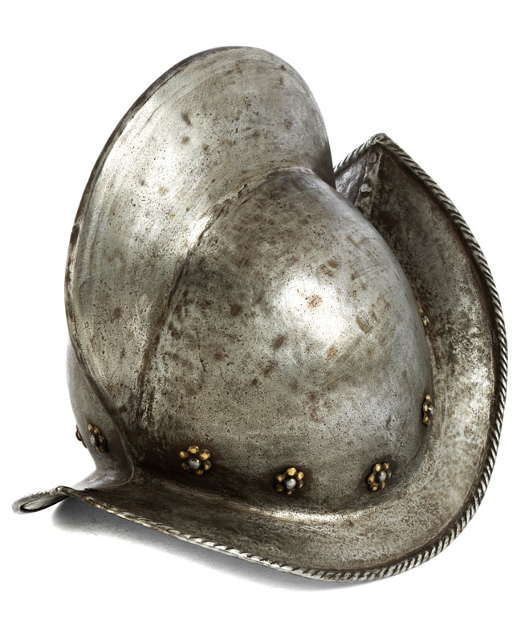
Para aprender…
¿Qué sistema de trabajo se estableció en la primera colonia española del Nuevo Mundo?
Paginas 102-109

Slide 4
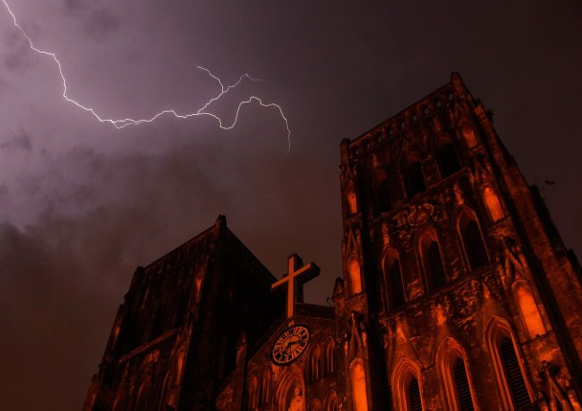
Términos que debes aprender
La Isabela
Rentabilidad
Tributo
Encomienda
Evangelizadora
Bulas Alejandrinas
Tratado de Tordesillas

Slide 5
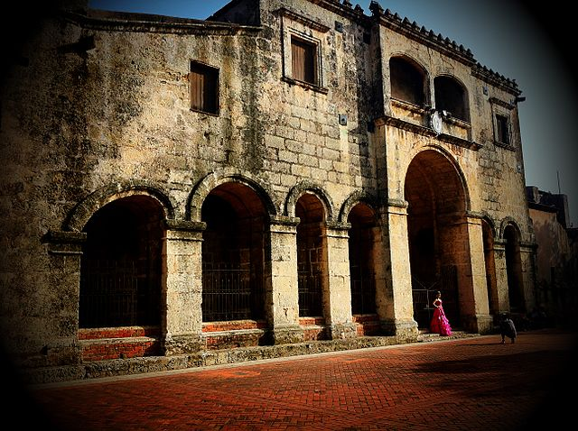
El Primer Poblado Español en América
Cristóbal Colón construyó el primer poblado español en el Nuevo Mundo en su segundo viaje en 1493, cerca de la desembocadura del río Baja bonico, poblado por aproximadamente 1500 españoles. Las ruinas arqueológicas de La Isabela, ahora un parque nacional, todavía se encuentran en esta área, incluida la primera casa de Colón, con vista al Atlántico, y cerca, la primera iglesia. Los registros históricos muestran que la primera misa se celebró allí.
PULSAR

Slide 6
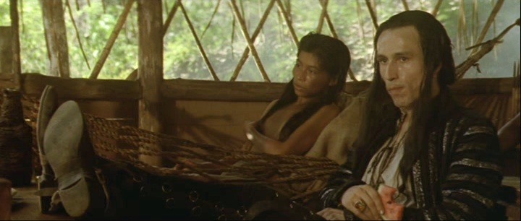
El sistema de la Encomienda
La encomienda fue una institución implementada por los conquistadores españoles durante la colonización en América, para sacar provecho de la mano de obra indígena. Consistía en la entrega de un grupo de indios a un español para que éste los “protegiera”,
“educara” y “evangelizara”, mientras explotaban los recursos naturales en las colonias en América.
PULSAR

Slide 7
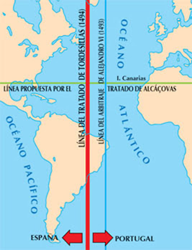
El Tratado de Tordesillas
Fue un acuerdo firmado el 7 de junio de 1494 entre los reyes de Portugal y de Castilla, por el que se repartieron las zonas de navegación y conquista del océano Atlántico y del Nuevo Mundo, mediante una línea situada 370 leguas al oeste de las islas de Cabo Verde.
PULSAR

Slide 8
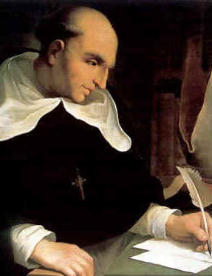
Fray Bartolomé de las Casas
Se justificó la explotación de los indios diciendo que eran incapaces de gobernarse e incluso eran incapaces de la fe cristiana. En 1511, el dominico Antonio de Montesinos, denunció la explotación de los indígenas de La Española.
Bartolomé de las Casas fue un encomendero español y luego fraile dominico y cronista. Se hizo famoso por defender los derechos de los nativos de América. Su activismo contra los horrores de la conquista y la colonización del Nuevo Mundo le valió el título de "Defensor de los nativos americanos“.
PULSAR

Slide 9
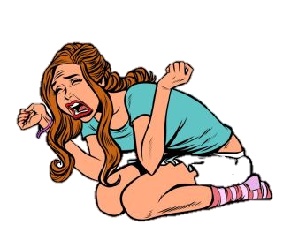
Es hora de leer
¡ NO, NO PUEDE SER! ¡YO QUERIA LEER POR 4 HORAS!!!
Toma 40 minutos para leer y contestar la pregunta inicial y definir los términos del día. Prepárate para discutir la lectura en clases. Pero eso no es todo…

Slide 10
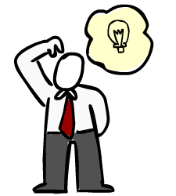
Demuestra lo que sabes
Completa las actividades de assessment de las paginas 105 y 108-109 del libro. Envíalas al maestro al terminar.

Slide 11
En la próxima lección
Jim Soto © 2020

